Slide 1
>Windows 10 디스크 넣고 시스템 다시 시작 >다음화면에서 아무 키나 누르십시오

Slide 2
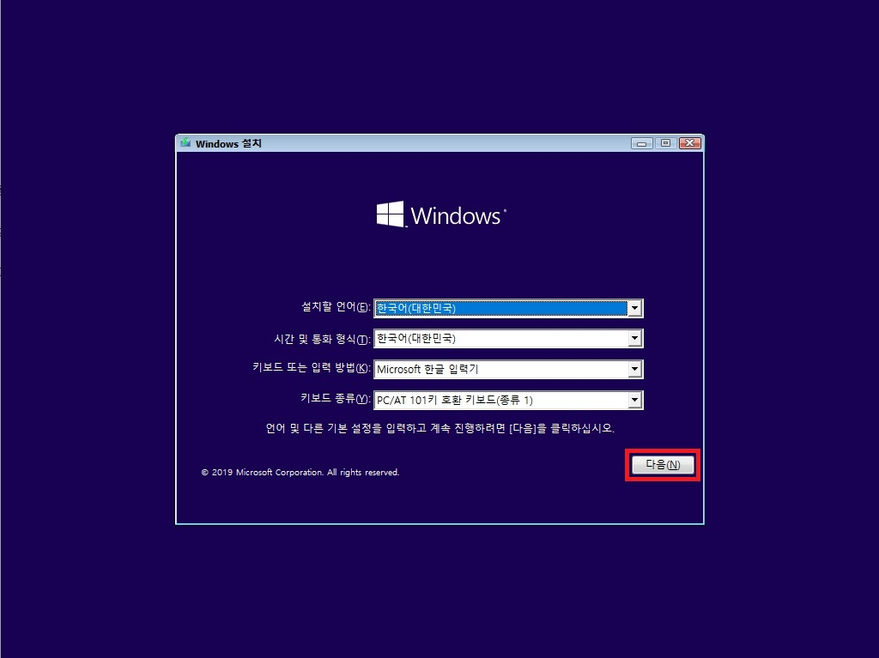
>다음 단계로 진행

Slide 3
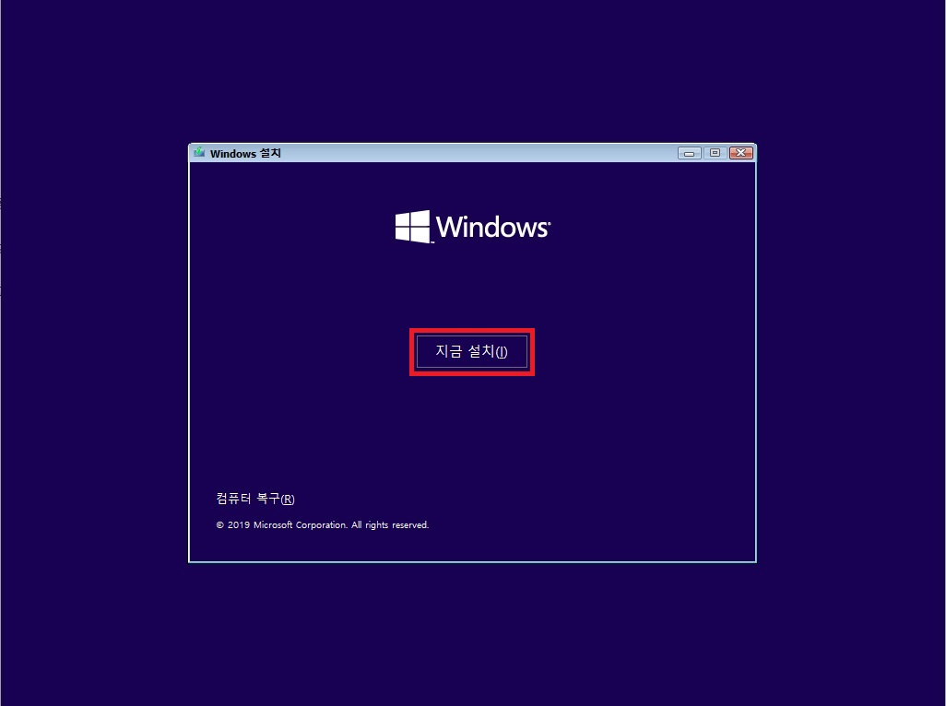
>지금설치 버튼을 클릭

Slide 4
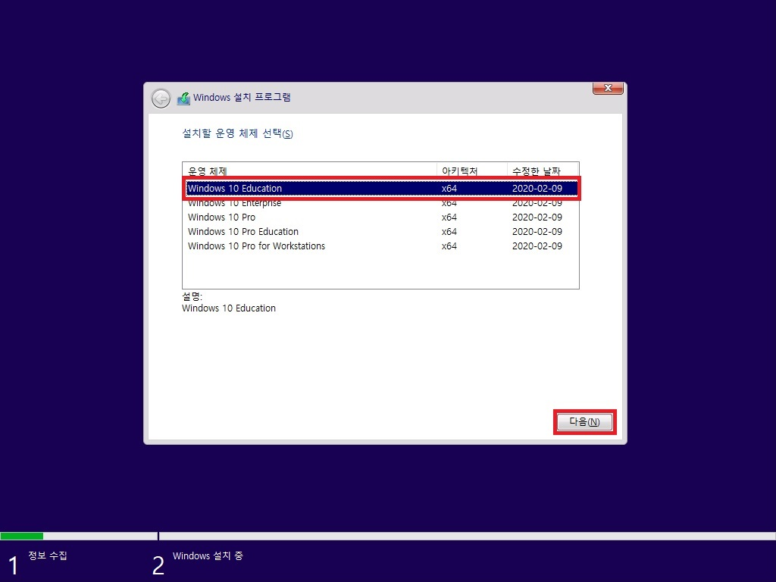
>Windows 10 Education 선택 >다음 단계로 진행

Slide 5
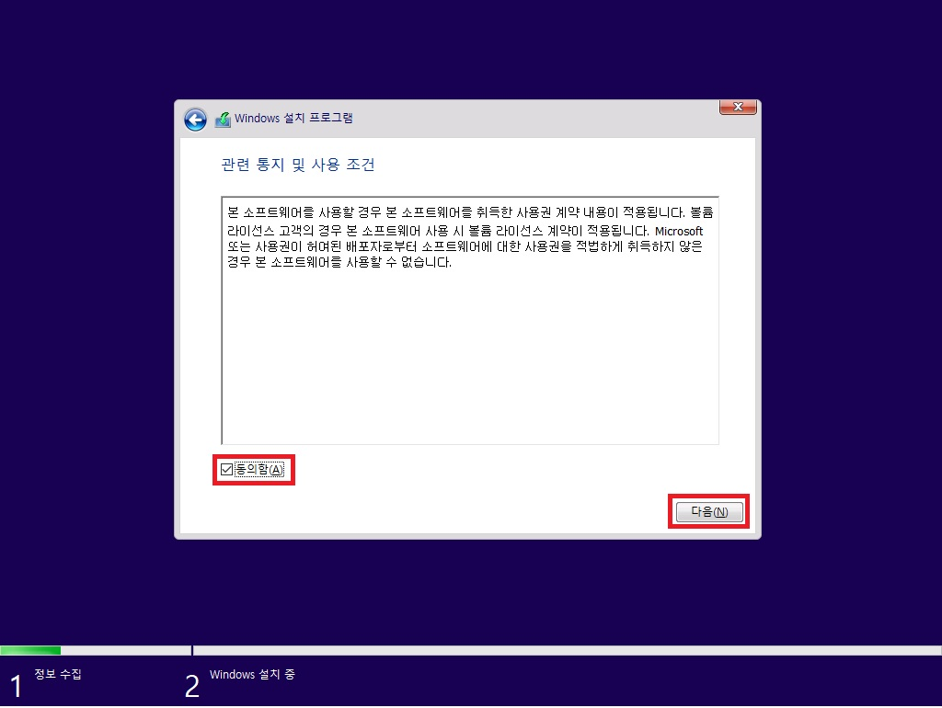
>동의함 체크 >다음 단계로 진행

Slide 6
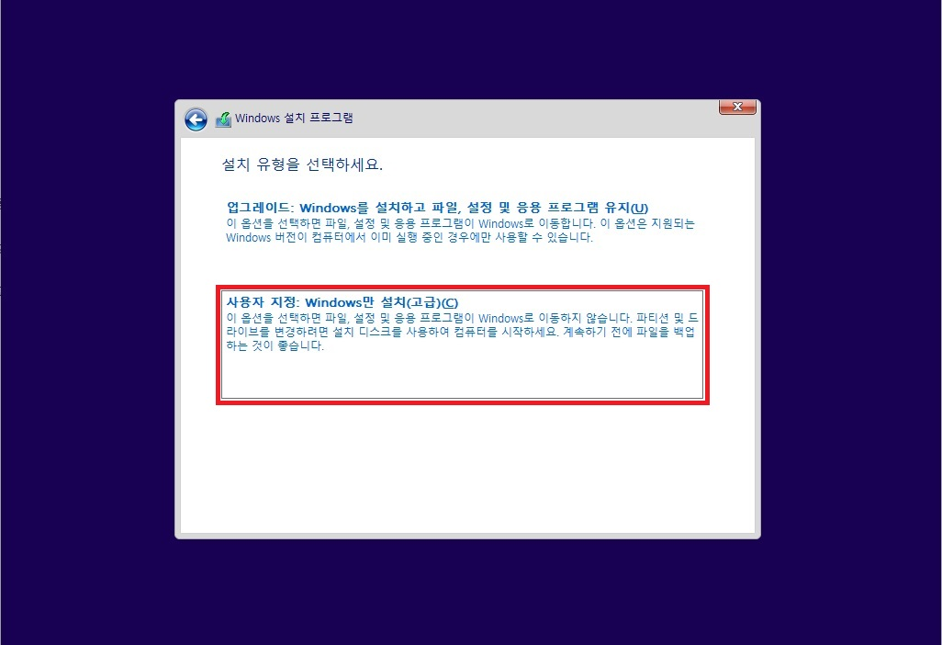
>사용자 지정 설치 선택

Slide 7
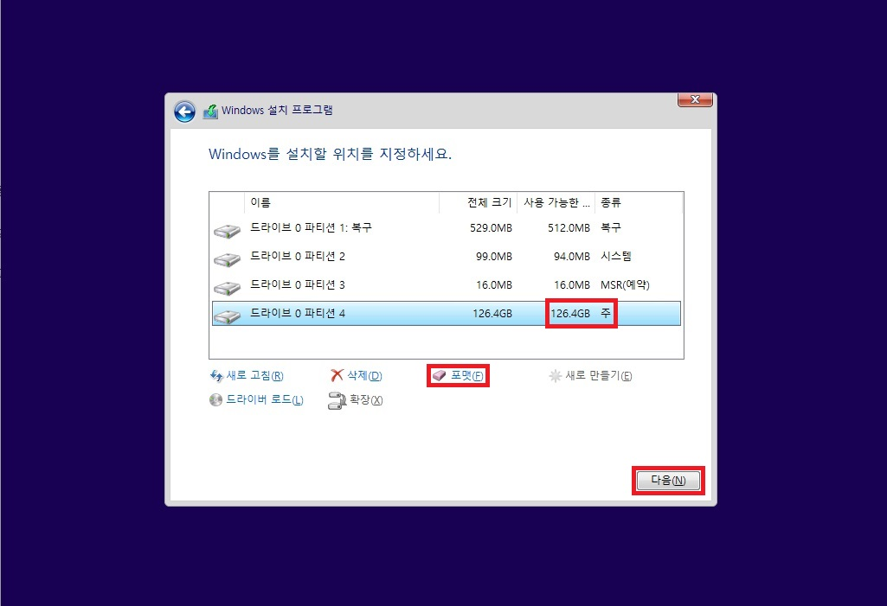
>Windows를 설치할 주 드라이브를 선택 >드라이브 포맷 (모든 데이터 지워짐) >다음 단계로 진행

Slide 8
>Windows 설치 중

Slide 9
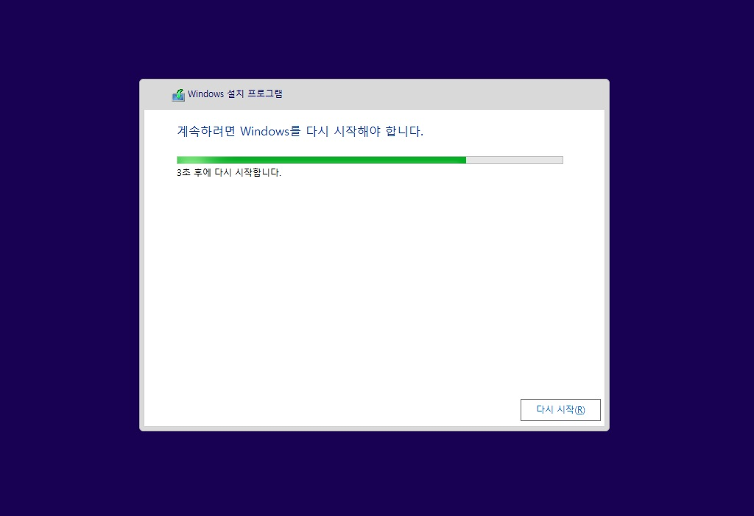
>시스템 다시 시작

Slide 10
>지역을 선택 >예 버튼을 클릭하여 다음 단계로 진행

Slide 11
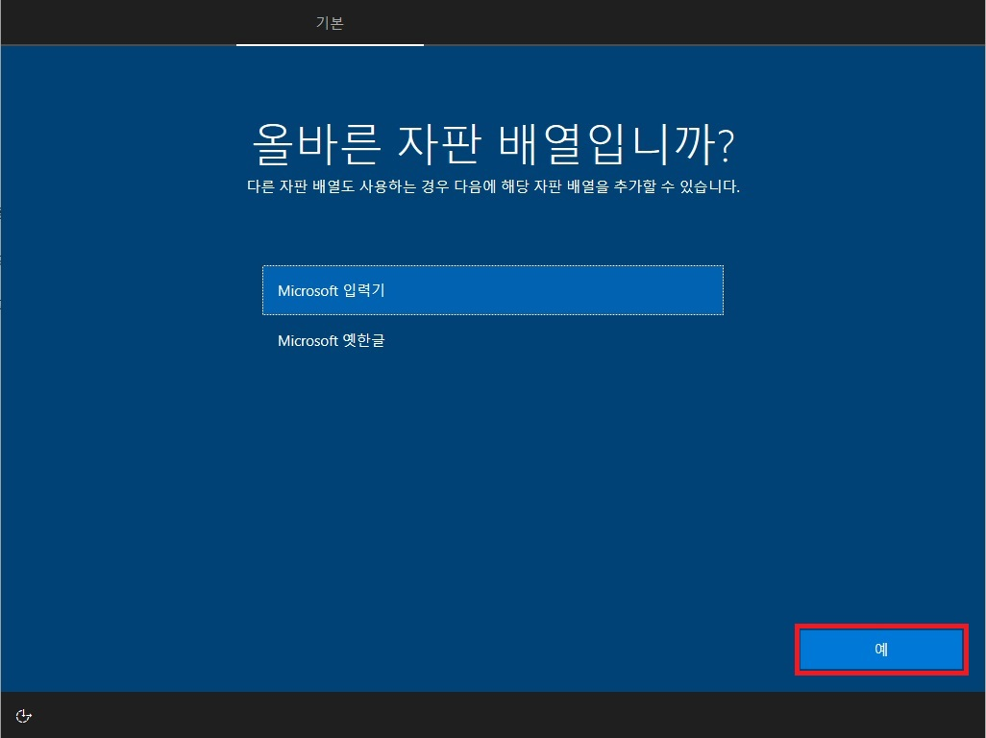
>예 버튼을 클릭하여 다음 단계로 진행

Slide 12
>건너뛰기 버튼을 클릭

Slide 13
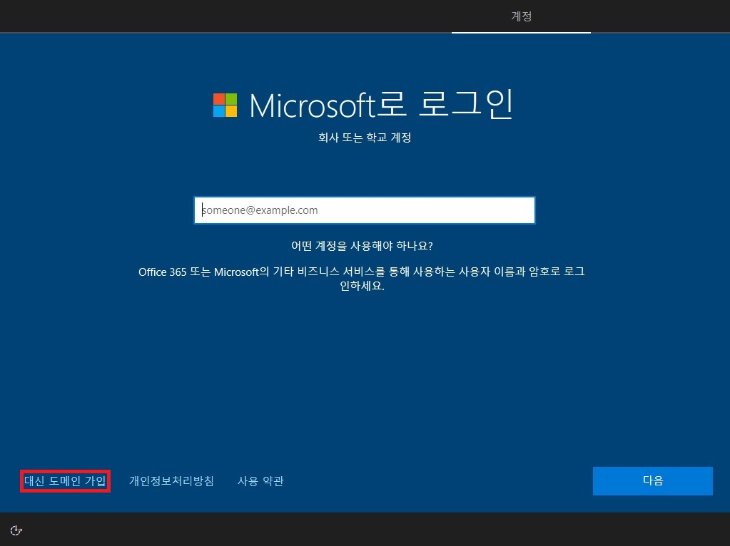
>대신 도메인 가입 선택 >대신 도메인 가입 안 보 일 시 랜케이블 제거 후 다시 시도

Slide 14
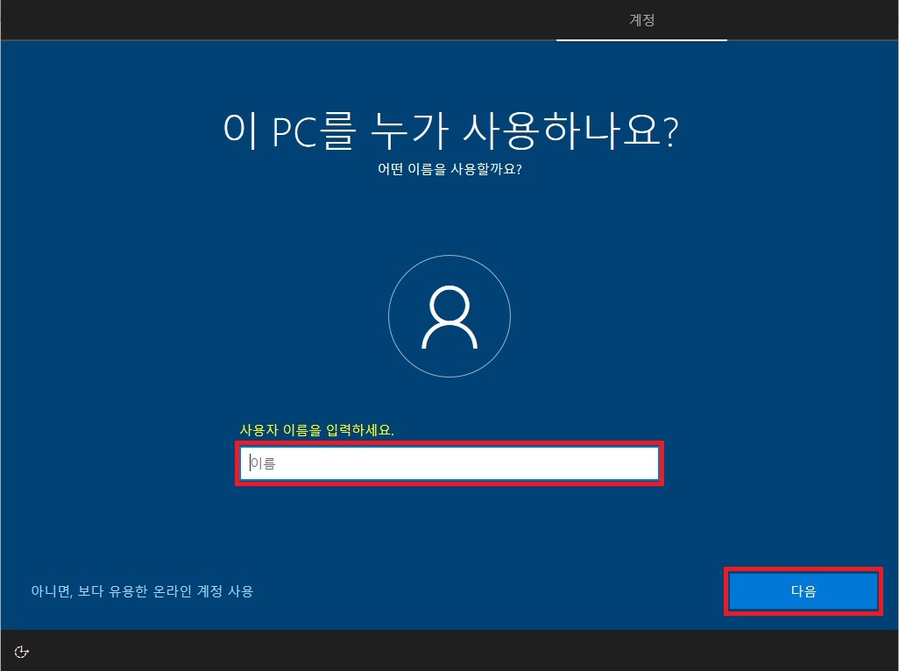
>사용자 이름을 입력 >다음 단계로 진행

Slide 15
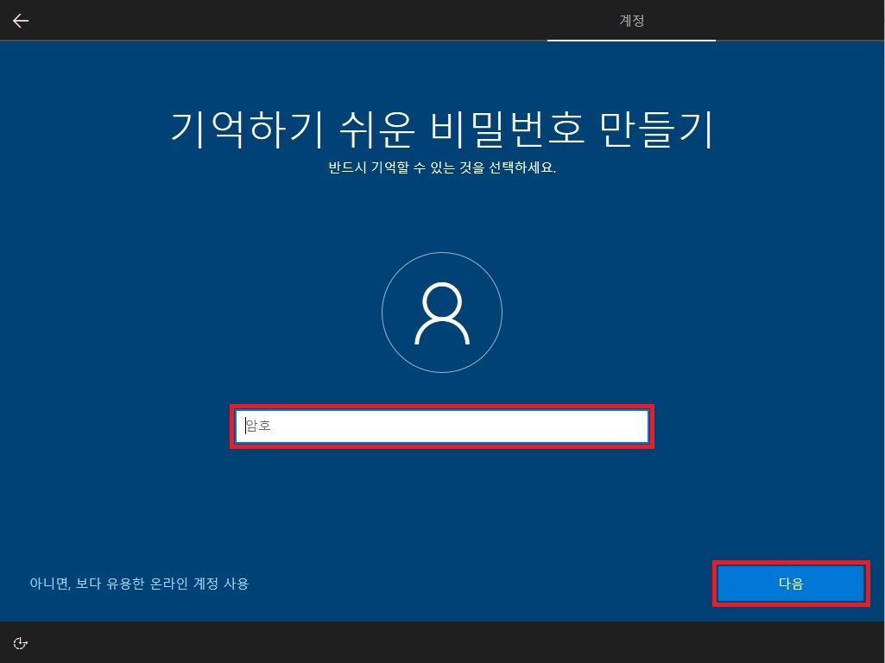
>안전한 비밀번호 설정 >8자리 이상의 영문 대소 문자+숫자+특수문자 조 합(권장) >다음 단계에서 암호 확인

Slide 16
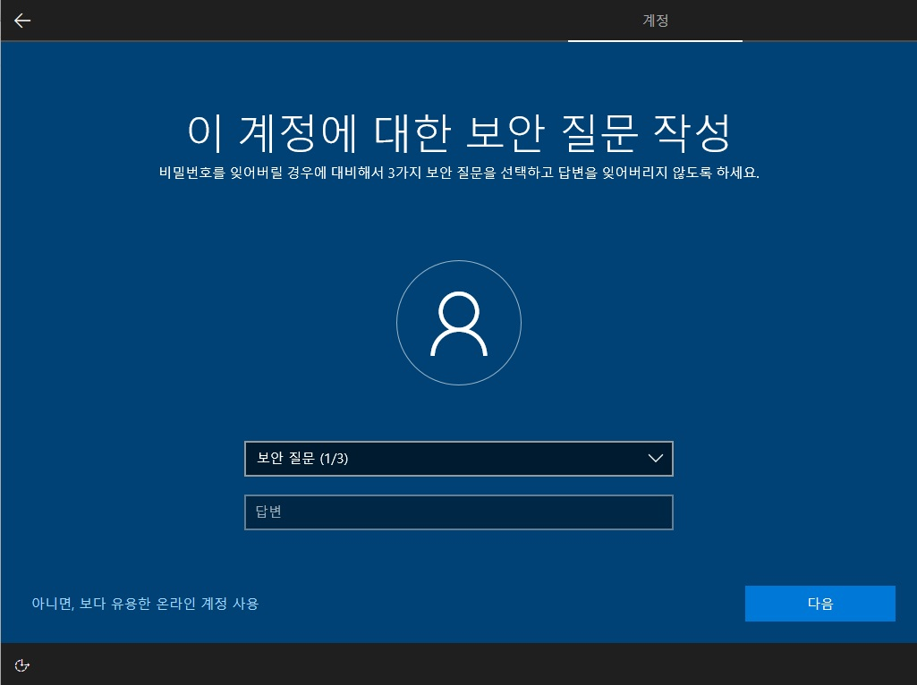
>3가지 보안 질문을 선택 >다음 단계에서 개인정보 선택 설정

Slide 17
>조금만 기다리시면 Windows 10 설치가 완료 됩니다.

Slide 18
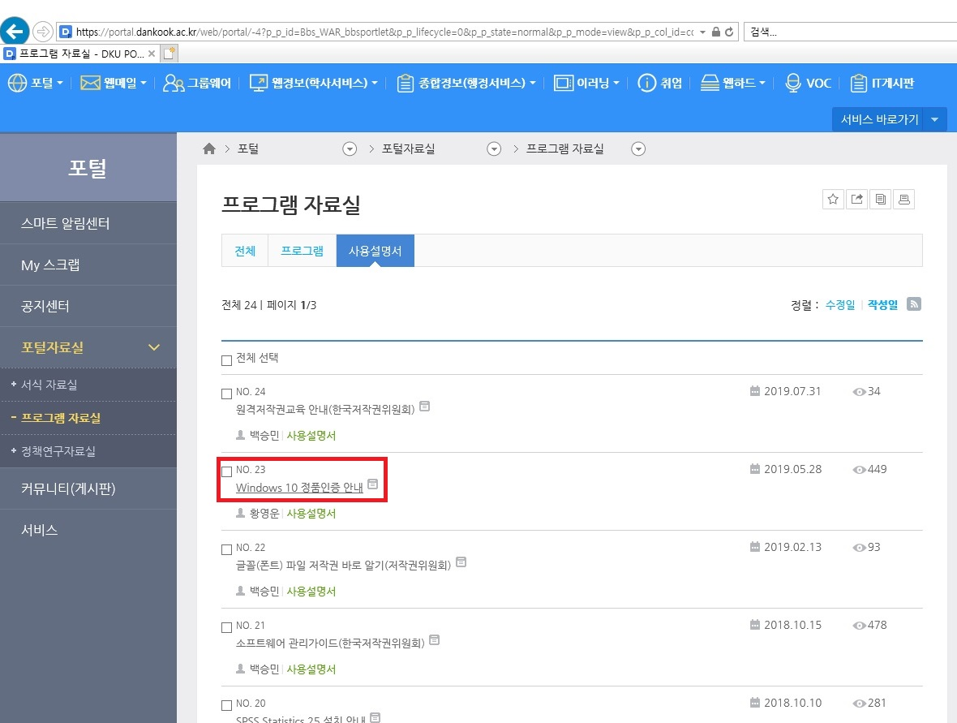
>포털 홈페이지 ┗ 포털자료실 ┗ 프로그램 자료실 >Window 10 정품인증 안내에 따라 정품 인증을 받으시기 바랍니다.

